Slide 1

Snel en simpel web applicatie bouwen
POC DEMO

Slide 2
Inhoud
Context
Back end
Front end

Slide 3
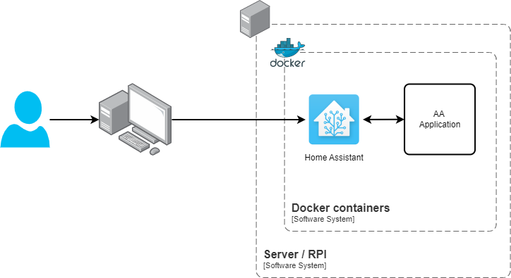
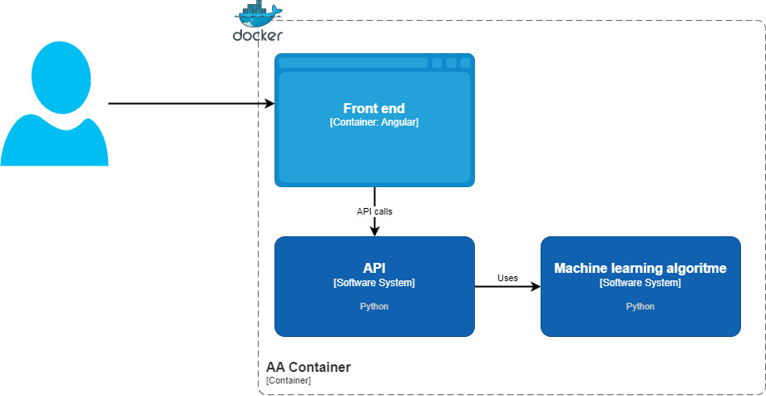
Context
Notes:
Waarom? Usecase van Automated automations
Home Assistant draait binnen in een docker container
POC’s om te kijken of het mogelijk is om snel een front-end op te zetten
En een backend dat Python gebruikt

Slide 4
Back end
Python 3
Fast API

Slide 5



Slide 6
Front end
Angular 15
Ionic 7
(Capacitor 4.1)
Notes:
Angular: TypeScript gebaseerd front-end framework dat wordt onderhouden door team van Google
Ionic:
open source UI toolkit voor bouwen van moderne cross-platform apps
Capacitor:
open source native runtime voor bouwen van Web apps. Maken van cross-platform iOS, Android, and Progressive Web Apps met JavaScript, HTML, en CSS.

Slide 8



Feedback of vragen?

